Slide 1
2013년 서울대교구 교구장 사목교서 해설
기본적 이해
사목지침과 사목교서(pastoral letters)란?
세계교회 보편 법(교회법) 총 제7권 1752조
각국 교회의 개별 법 한국 천주교 사목 지침서
하느님의 법에 근원(교회가 제정한 법)
하느님의 자연법 = 양심 하느님의 실정법 = 계명
각국의 고유한 문화전통 사회여건
각 교구 개별 법 각 교구장 입법사목지침서
보편 법에 근원
사목교서
한국천주교주교회의 입법(총256조, 1995년)
목적 : 그리스도의 사명 수행 (복음선포)

Slide 2
기본적 이해
교황문서(Litterae Papales): 교황(청) 공식문서
신앙과 도덕을 가르치기 위한 문서
내용면
교회와 신자들의 통치에 관한 규율
교황(Constitutio)
입법자
교황청 해당 기관(Decreta)
보편교회(Generales)
적용범위
개별적 사안이나 사람(Paticulares)
교황령(Constitutio): 교황의 최고권위 문서
교황 자의교서(Motu Proprio): 행정에 관한 문서
분 류
교황 서한(Litterae Apostolicae): 시성,주교,추기경,교구 등 청원
회칙(Encyclica): 교리, 규율에 관한 문서
강론(Homilia)·서한(Allocutio)

Slide 3
기본적 이해
2012년 10월 11일 “신앙의 해”선포의 배경
‘신앙의 해’는 제2차 바티칸 공의회 개막 50주년, 가톨릭교회 교리서 발간 20주년부터~
‘새로운 시대, 새로운 복음화’
개념: 선교 → 복음화 → 새로운 복음화
(만민 선교 + 교회 자신의 복음화)
새로운 열정, 새로운 방법, 새로운 표현
제13차 세계주교대의원회의 개최
2012. 10. 7~28(로마)
“그리스도 신앙의 전수를 위한
새로운 복음화”
신앙의 정체성 확립
‘새복음화촉진평의회’
(2010. 9. 21)
「언제나 어디서나!」
2011. 10.11
교황 자의 교서
「믿음의 문」
개막일(10/11) 상징적 의미
-제2차 바티칸 공의회 개막
-가톨릭교회 교리서 반포
2011/2의제
혼란, 두려움= 정체성과 신앙의 기초 물음
★제2차 바티칸 공의회와 그 문헌은
신앙에 관한 내용의 종합적 교리서로
“인류의 빛은 그리스도이시며”(교의)
“거룩한 전례를 통해서 정화·성화”(전례)
“그분의 거룩한 말씀으로”(계시 헌장)
“교회와 우리 시대와 맺는 관계설명”(사목)
★「가톨릭교회 교리서」는
제2차 바티칸 공의회의 진정한 결실이다.
(신경, 전례, 삶, 기도 + 시대의 질문에 답)
‘새로운 복음화’가 필요한 6대 영역
첫 째, 문화(세속주의 = 상대주의)
둘 째, 사회(이민, 세계화 = 민족혼재)
셋 째, 커뮤니케이션(과거와 미래 전망)
넷 째, 경제(경제 정의 = 가난)
다섯째, 과학(우상, 종교, 사이비 종교)
여섯째, 정치(지배, 권력의 새로운 유혹)

Slide 4
기본적 이해
제2차 바티칸 공의회의 교회에 대한 정의-1
“교회의 쇄신과 현대화”
- 하느님의 백성
- 친교의 공동체(수평)
- 성령 중심의 교회
- 그리스도의 몸
“쇄신과 현대화의 방법”
관찰(시대 징표 읽기)
판단(복음의 빛으로)
실천(J·X 마음으로)
안을 향한 교회 = 친교
사랑의 봉사Diakonia
Caritas
밖을 향한 교회 = 봉사의 기본 원리
민간·경제·정치·사회의 발전
교회의 Mission = 복음선포
제자들의 사명
Mt. 28, 16~20
말씀의 선포
Kerygma
Martyria
성사거행
Laiturgia

Slide 5
기본적 이해
제2차 바티칸 공의회의 교회에 대한 정의-2
1. 삼위일체 하느님 사랑의 표현인 교회의 사랑 실천이다.
2. 교회가 물질적 요구를 포함한 인간의 요구와 고통에 부응하려는 사랑의 봉사
3. 교회의 본분인 하느님 사랑에 뿌리를 둔 이웃 사랑의 실천을
공동체 안에서 조직화 하여 체계적으로 실천하는 사랑의 봉사활동이다.
※ 교회의 본질적인 책임, 곧 체계화된 이웃 사랑을 실천하는 영적인 직무로써
이웃 사랑의 봉사이다.(Diakonia-Caritas)
교회의 삼중 임무(Mission)
개인 = 그리스도의 사도직
교회 공동체 = 교회의 본질
사 제 직
성사거행(Leitourgia)
예 언 직
말씀의 선포(Kerygma-Martyria)
왕 직 = 사랑의 봉사직
사랑의 섬김(Diakonia-Caritas)
교회의 사명(Mission) = 복음선포

Slide 6

기본적 이해
사랑의 봉사(이웃 사랑)의 실천원리
- 일곱 가지 기본 원리-
1) 인격성의 원리 (The Principle of Our Common Humanity)
2) 연대성의 원리(The Principle of Solidarity)
3) 공동선의 원리(The Principle of the Common Goods)
4) 보조성의 원리(The Principle of Subsidiarity)
5) 참여의 원리(The Principle of Participation)
6) 재화의 보편적 목적(The Universal Destination of Material Goods)
7) 가난한 이들을 위한 우선적 선택(The Preferential Option for the Poor)

Slide 7

2013년도 교구장 사목교서 해설
1) 2020까지의 장기 정책 주제 – “새로운 시대, 새로운 복음화”
2) 2013년 사목교서 주제 – “신앙의 해”
3) 2013년 사목교서 성구 – “우리 믿음의 영도자 이시며 완성 자이신”
예수 그리스도를 바라보면서, 신앙의 길로 나아갑시다.
4) 구성과 내용

Slide 8
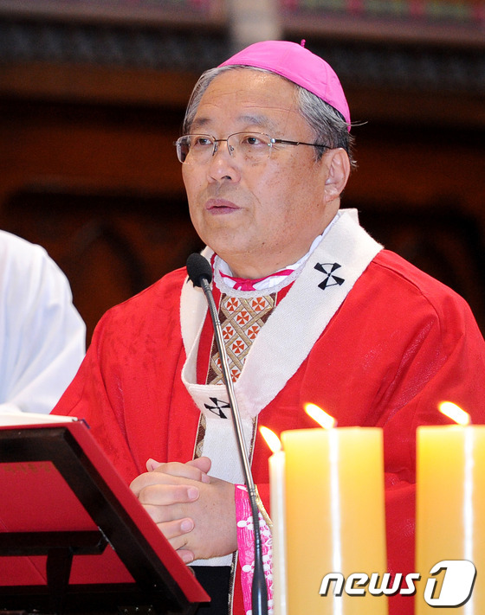

구성과 내용
(1) 인사말
하느님의 은총과 평화가 교구민 모두에게 충만 하시기를 기원합니다.
제14대 교구장으로 착좌 해 직무를 시작했고, 전임 교구장의 노고에 감사하며,
모두의 협조와 기도에 힘입어 맡겨진 직무를 충실히 수행하고자 합니다.
(2) 서언
전임 교구장은 2011년부터 사목교서를 통해 2020년을 전망하면서 “새로운 시대, 새로운 복음화”를 말씀하셨고, 교황 베네딕토 16세는 2011년 10월 11일 자의 교서 『믿음의 문』을 발표하시며 ‘신앙의 해’를 선포하셨습니다.
저는 두 분의 뜻을 이어받아 2013년은 신앙의 해에 초점을 맞추면서 새로운 복음화를 추진하고자 합니다.

Slide 9
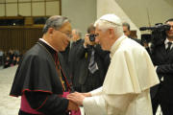
구성과 내용
(3) 본론
① 새로운 복음화란?
새로운 복음화는 새로운 열정, 새로운 방법, 새로운 표현으로 시대적 상황과 조건에 맞는 복음화의 길을 모색하는 것을 말합니다. 세상을 새롭게 복음화하기 위해서는 교회가 먼저 복음화 되어야 합니다. 교회에 속한 이들이 먼저 그리스도의 복음을 받아들여 기쁨과 행복을 체험하면서, 사랑과 친교의 공동체를 이룰 때 세상의 복음화를 위한 열정과 힘을 얻을 수 있습니다.
② 사랑과 친교의 공동체를 이루자!
- 하느님과의 친교 안에 머물러야 한다. 하느님의 초대에 응답하는 것이 신앙이다.
- 2012년 발간된 『서울대교구 본당사목 활성화를 위한 기초자료 수집 설문조사 보고서』에
따르면 우리 신자들의 신앙생활의 기초가 매우 약하다는 것이 드러납니다.
- 허약한 신앙으로는 자신은 물론 세상을 복음화 할 수 없습니다.
- 따라서 새로운 한 해는 ‘신앙의 기초’를 강화하는데 초점을 맞추고자 합니다.

Slide 10

구성과 내용
(3) 본론
③ 신앙의 기초를 강화하기 위한 5대 표어
첫 째, 말씀으로 시작되는 신앙: 성경을 통해 말씀하시는 하느님께 귀를 기울입시다.
구약성경을 통해 창조주 하느님을 만나고 사랑으로 당신 자녀들과 만나고, 말씀하시며,
하느님께 대한 숭고한 가르침을 주며, 인생에 대한 건전한 지식과 구원의 신비를 배우게 됩니다.
신약성경은 우리의 구원자이신 예수 그리스도의 말씀과 행적, 죽음과 부활, 성령의 파견 그리고 사도들의 놀라운 신앙의 증거와 열정을 담고 있습니다.
성경은 우리에게 신앙의 힘, 영혼의 양식 그리고 영성 생활의 원천이 됩니다. 하느님의 말씀인 성경을 더욱 자주 읽고 묵상하며 필사 함으로써 우리의 믿음이 새롭게 되고 활성화 되도록 노력해야 하겠습니다.

Slide 11

4)
구성과 내용
(3) 본론
③ 신앙의 기초를 강화하기 위한 5대 표어
둘 째, 기도로 자라나는 신앙: 기도를 통해 하느님과 더욱 가까워지도록 합시다.
기도는 하느님과 나누는 대화입니다. 하느님과 우리와의 친교도 기도를 통해 더욱 돈독해집니다. 예수 그리스도께서도 중요한 순간순간 마다 기도하심으로써 모범을 보여 주셨고, 제자들도 함께 모여 한 마음으로 기도하면서 성령을 기다렸고, 초대교회 공동체도 기도하는데 전념하였습니다. 따라서 우리는 신앙의 선조들과 기도의 스승이신 예수 그리스도 그리고 초대교회 신자들의 모범을 따라 자주 기도함으로써 하루하루를 하느님께 거룩하게 봉헌해야 합니다. 특히 아침과 저녁 기도를 통해 하루의 시작과 마침을 주님과 함께 하고, 삼종기도를 통해 시간을 성화하며, 식사기도를 통해 일용할 양식에 감사드릴 뿐 아니라 삶의 순간순간 기도를 통해 하느님을 향하여 마음을 들어 높여야 하겠습니다.

Slide 12

구성과 내용
(3) 본론
③ 신앙의 기초를 강화하기 위한 5대 표어
셋 째, 교회 가르침으로 다져지는 신앙: 교회의 가르침을 배웁시다.
하느님의 뜻을 명확하게 알기 위해서는 교회의 가르침에 충실해야 합니다. 교회의 가르침을 공부함으로써 우리의 신앙을 더욱 굳건하게 다질 수 있습니다. 신앙의 해가 시작된 2012년 10월 11일은 제2차 바티칸 공의회 개막 50주년이며 또한 『가톨릭교회 교리서』가 반포된 지 20주년이 되는 날이기도 합니다. 제2차 바티칸 공의회문헌은 20C의 교회에 내려진 큰 은총이며 순례하는 교회의 방향을 알려주는 소중한 나침반입니다. 따라서 제2차 바티칸 공의회 문헌들과 가톨릭교회 교리서를 성실히 공부하여 교회의 가르침을 배우고 익혀서 우리의 신앙을 굳건히 다질 수 있어야 하겠습니다.

Slide 13
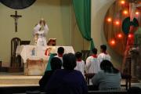
구성과 내용
(3) 본론
③ 신앙의 기초를 강화하기 위한 5대 표어
넷 째, 미사로 하나 되는 신앙: 미사는 그리스도교 생활 전체의 원천이며 정점입니다.
미사성제의 은총으로 주님과 일치를 이루고 신자들 상호간의 친교를 이루도록 노력합시다. 미사에서 나누어진 하나의 빵, 곧 그리스도의 몸을 받아먹은 우리는 그리스도와 친교를 이루며 그리스도 안에서 한 몸을 이룹니다. 우리는 미사 중에 고백하는 신경을 통해서도 일치를 이룹니다. 신경은 가톨릭교회가 이천 년간 간직해온 신앙이 보존되어 있기 때문입니다.
우리는 이 신앙고백을 통해 시간적으로는 신앙의 선조들과 일치를 이루고, 공간적으로는 전 세계에 퍼져 있는 가톨릭 신자들과 일치를 이룹니다.
- 미사 전에 성실하게 준비하는 시간을 갖도록 합시다.
- 성시간과 성체강복에 자주 참여하도록 합시다.

Slide 14
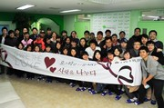
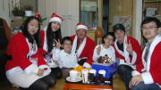
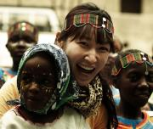
구성과 내용
(3) 본론
③ 신앙의 기초를 강화하기 위한 5대 표어
다섯째, 사랑으로 열매 맺는 신앙: 신앙은 사랑의 실천을 통해 열매를 맺어야 합니다.
사랑 안에 행동하는 믿음만이 중요할 따름이고, 믿음에 실천이 없으면 그러한 믿음은 죽은 것이기 때문입니다. 진정한 신앙인이 되고자 한다면 그리스도의 손과 발이 되어 세상에 나아가 사랑의 봉사를 실천함으로써 신앙을 증거 해야 합니다.
신앙은 사랑의 실천을 통해 열매를 맺고, 사랑의 실천은 신앙을 더욱 굳건하게 합니다. 따라서 구체적이고 지속적인 사랑의 실천을 통해 신앙을 아름답게 꽃피우고 풍성하게 열매 맺어야 하겠습니다.

Slide 15




구성과 내용
(4) 결어
2013년 한 해 동안 교구민 모두가 다섯 가지 표어에 따라 신앙의 기초를 강화함으로써
새로운 복음화의 길로 나아갈 수 있기를 바랍니다. 특히 일선사목에서 수고하시는 신부님들께서 신자들 각자가 신앙의 기초를 다지는 데에 적극 협력해주시기를 간곡히 부탁 드립니다.
우리의 신앙이 깊어질수록 주님과의 친교가 깊어져서 세상이 주지 못하는 참 기쁨과 평화, 행복을 맛보게 됩니다. 그럴 때 우리는 열정을 가지고 새롭게 복음을 선포하면서 세상을 변화시킬 수 있을 것입니다.

Slide 16
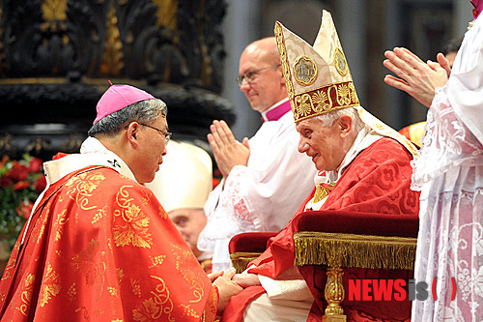

2013년 사목교서에 따른 지침
‘신앙의 해’를 맞이하여 신앙의 기초 강화를 실현하기 위한 교구 지침을
본당과 지구, 수도회 및 각 교회기관의 실정에 맞게 실천해 주시기를 바랍니다.

Slide 17
본 당
본당에서는 ⌜신앙의 해 안내서⌟를 참고하시고, 다섯 가지 표어에 따라서
사목계획을 수립하여 신앙의 기초를 강화하기 위해 노력해 주시기 바랍니다.
⑴ 말씀으로 시작되는 신앙: 성경필사, 성경공부, 성경읽기 등
⑵ 기도로 자라나는 신앙: 기도 제가 하겠습니다.
⑶ 교회의 가르침으로 다져지는 신앙: 가톨릭교회 교리서와 제2차 바티칸 공의회 문헌교육
⑷ 미사로 하나 되는 신앙
⑸ 사랑으로 열매 맺는 신앙:
신앙을 증거 할 수 있는 구체적이고 지속적인 활동을 통해
신앙을 실천할 수 있도록 이끌어 주십시오.
- 각 지구 지구장 신부님의 협조를 통해 각 지구사제회의 때, 사회복지회에 대한 소개
- 본당 사회사목분과와 구역 반장 교육을 통해 사회복지회에 대한 소개 강화
- 지구사제회의, 사회사목분과 및 구역장 반장 교육 때
“제가 하겠습니다! I Do!” 캠페인 강조
“1본당 1시설 결연사업” 강조
“카리타스 자원봉사센터 기본교육, 강사양성교육 등”에 대한 강조

Slide 18
사회사목부:
새로운 복음화의 실현을 위한 ‘신앙의 해’를 온전히 살아갑시다!
⑴ 새로운 복음화의 지향은 교회의 자기 복음화와 세상의 복음화입니다.
세상의 복음화를 위해 헌신하는 신앙의 체험은 교회의 자기 복음화에 큰 보탬이 됩니다.
⑵ ‘신앙의 해’를 살아가기 위해서 신앙의 의미를 살펴봅시다.
신앙이란 하느님의 초대에 합당하게 응답하는 것이고, 그 합당한 응답이란 성실히
신앙을 증거 하는 삶을 살아가는 것입니다.
⑶ ‘신앙의 해’ 동안 신앙의 기초를 강화하고, 신앙을 증거 하는 삶을 온전히 살아가기
위하여 다음을 실천해 주십시오.
① 신앙 실천 캠페인 “제가 하겠습니다!” I Do!"를 지속적으로 펼쳐주십시오.
- “기도! 제가 하겠습니다! I Do!”
- “단식! 제가 하겠습니다! I Do!”
- “자선! 제가 하겠습니다! I Do”
② 교회 가르침으로 다져지는 신앙(사도 2,42; 콜로 2,7)
- 예비신자교리 시간에 『가톨릭교회 교리서』 제3편을 활용할 수 있도록 교리교안이나
그 밖의 자료들을 마련하고, 세상 속에서 그리스도인으로서 살아가는 분별 기준에 대해
가르침을 통해 제시하여 주십시오.
- 견진교리, 신자재교육 시간 또는 사회교리주간을 활용해 사회교리에 대한 교육시간 마련
- ‘사회교리주간’을 활성화 하도록 다각적으로 노력해 주십시오.

Slide 19
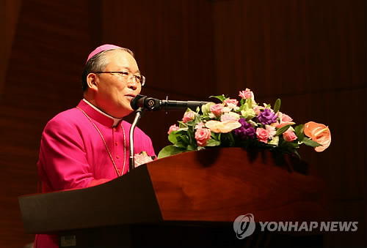
사회사목부:
새로운 복음화의 실현을 위한 ‘신앙의 해’를 온전히 살아갑시다!
③ 사랑으로 열매 맺는 신앙(사도 2, 46; 갈라 5,6; 1코린 13, 13)
- 지역사회를 위한 사랑의 섬김과 나눔을 실천할 수 있도록 지역 내 사회복지시설
및 봉사활동터 주소록을 활용하여 1인 1봉사를 할 수 있도록 해 주십시오.
- 신자들이 올바른 봉사활동을 전개해 나갈 수 있도록 그리스도인의 자원봉사활동에 대한
기본교육(카리타스 자원봉사센터)과 심화교육(센터 및 활동터)을 받도록 주십시오.
- 봉사활동 전, 후 성경말씀을 읽고 기도할 수 있도록 배려해 주십시오.
④ 신앙을 온전히 증거 하는 삶을 실천할 수 있도록 지구 사회사목 담당사제 임명
- 사회사목 담당사제를 임명하지 않은 지구에서는 지구 사회사목 담당사제를 임명하여
주시고,
- 지구 사회사목 담당사제들과 각 본당 및 지구 사회사목 분과위원들이 교구 사회사목
각 위원회와 긴밀한 연대를 갖도록 노력해 주십시오.

Slide 20
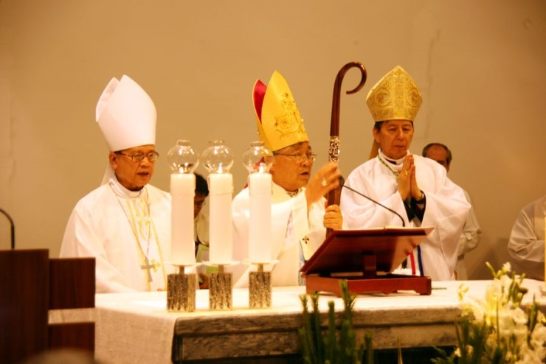
고맙습니다. 사랑합니다.
주님께서 여러분과 함께
또한 사제와 함께
전능하신 천주 성부와 성자와 성령께서는
여기 있는 모든 이들과 가정에 강복하소서.
아 멘!

